Slide 1
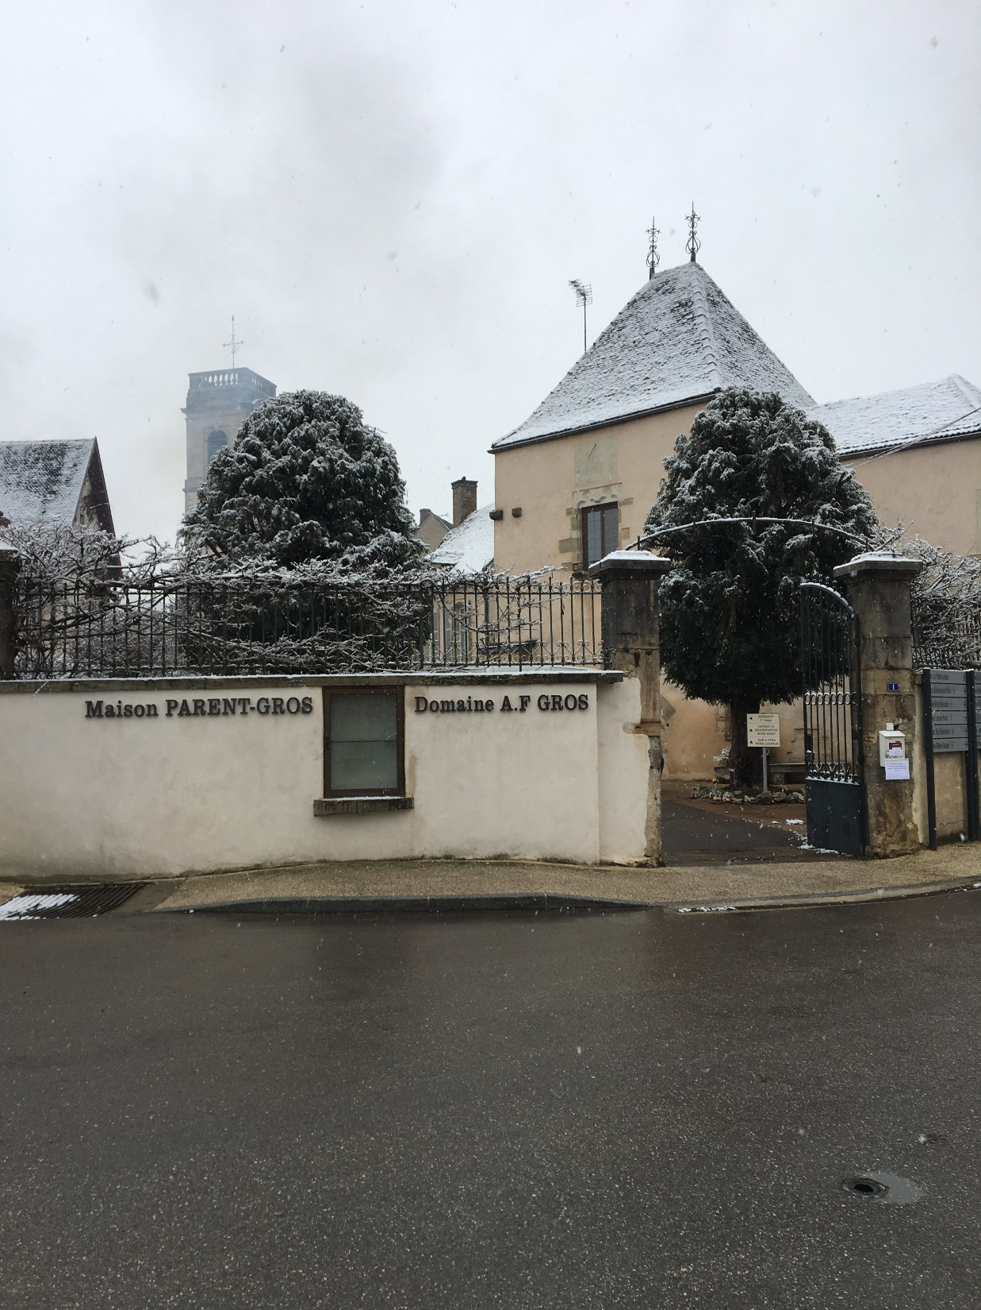
Domaine
A-F GROS
Boutique
Wine-Shop
Ouverture le 15 Mars 2018
Wine-Bar
Ouverture le 15 Avril 2018

